Slide 1
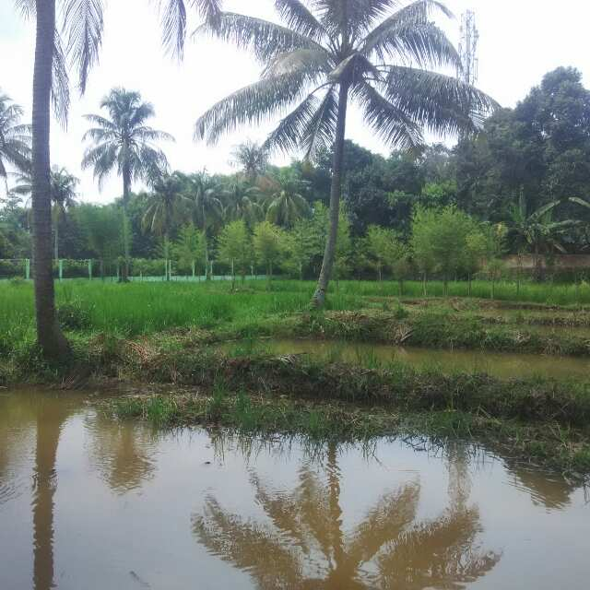
HUTAN KOTA PONDOK RANGGON Jalan Asri 1 Kelurahan Pondok Ranggon Kecamatan Cipayung Jakarta Timur

Slide 2
Kata Pengantar
Hutan Kota merupakan kebutuhan utama bagi masyarakat khususnya masyarakat perkotaan saat ini dan masa datang. Karena dampak perkembangan kota di Provinsi DKI Jakarta sangat berpengaruh terhadap Polusi Udara dan terganggunya ekosistem yang ada. Hutan Kota juga dapat mengembalikan air tanah yang semakin tercemar oleh limbah Industri dan rumah tangga. Dari fungsi sosialnya, Hutan Kota dapat menjadi arena rekreasi dan bersosilisasinya masyarakat perkotaan yang semakin sulit menemukan ruang terbuka hijau di Kota Jakarta.
Seuai peraturan pemerintah yang telah memutuskan dan menetapkan PERATURAN PEMERINTAH TENTANG HUTAN KOTA –Bab I : Ketentuan Umum pada Pasal 1 tentang penjelasan Hutan adalah suatu kesatuan Ekosistem berupa hamparan lahan berisi sumber daya alam hayati yang didominasi pepohonan dalam persekutuan alam lingkungannya,yang satu dengan lainnya tidak dapat dipisahkan.
Bagian Kedua : Tujuan dan Fungsi ( Pasal 2)
Tujuan Penyelenggaraan Hutan Kota adalah untuk kelestarian,keserasian dan keseimbangan ekosistem perkotaan yang meliputi unsur lingkungan,sosial dan budaya.
Fungsi Hutan Kota adalah untuk memperbaiki dan menjaga iklim mikro dan nilai estetika, meresapkan air, menciptakan keseimbangan dan keserasian lingkungan fisik kotadan mendukung pelestarian keanekaragaman
Demikian sekilas Pengantar sederhana ini kami buat berkaitan tentang Hutan Kota yang kami susun sebagai bagian dari laporan kegiatan kami ini. Tentu saja masih terdapat banyak kekurangan dalam penyusunan yang perlu kami perbaiki secara bertahap. Selanjutnya kami mengharapkan masukan dan bimbingan untuk memperbaiki berbagai hal yang dirasa perlu utuk melengkapi laporan ini hingga sempurna.

Slide 3
DAFTAR POHON/ TANAMAN TAHUN 2016 DI HUTAN KOTA PONDOK RANGGON KEC. CIPAYUNG - JAKARTA TIMUR
No | JENIS POHON | JUMLAH POHON | KETERANGAN
01 | POHON BELIMBING | 2 POHON | HIDUP
02 | POHON JAMBU BIJI | 1 POHON | HIDUP
03 | POHON KECAPI | 3 POHON | HIDUP
04 | POHON RAMBUTAN | 5 POHON | HIDUP
05 | POHON MANGGA | 5 POHON | HIDUP
06 | POHON KOPI | 1 POHON | HIDUP
07 | POHON NANGKA | 1 POHON | HIDUP
08 | POHON PETAI CINA | 1 POHON | HIDUP
09 | POHON MELINJO | 1 POHON | HIDUP
10 | POHON KELAPA | 35 POHON | HIDUP
11 | POHON BAMBU JEPANG | 40 POHON | HIDUP
JUMLAH |  | 95 POHON

Slide 4
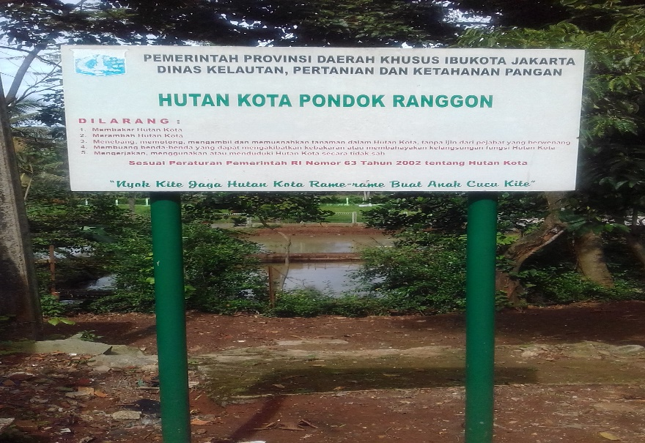
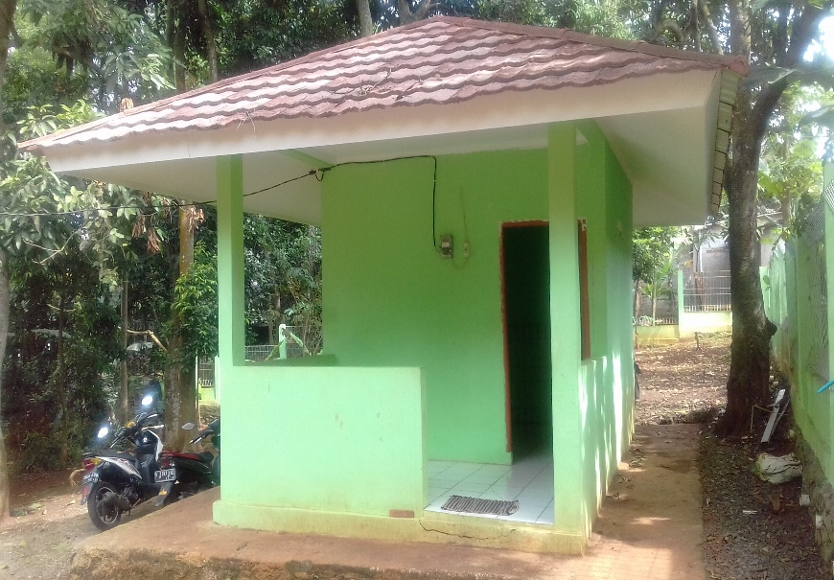
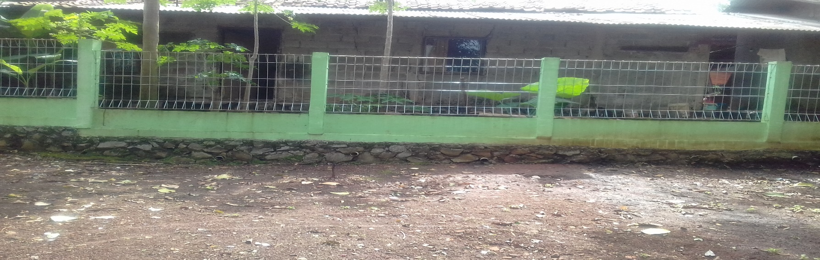
DOKUMENTASI FASILITAS DAN ASET
HUTAN KOTA PONDOK RANGGON

Slide 5
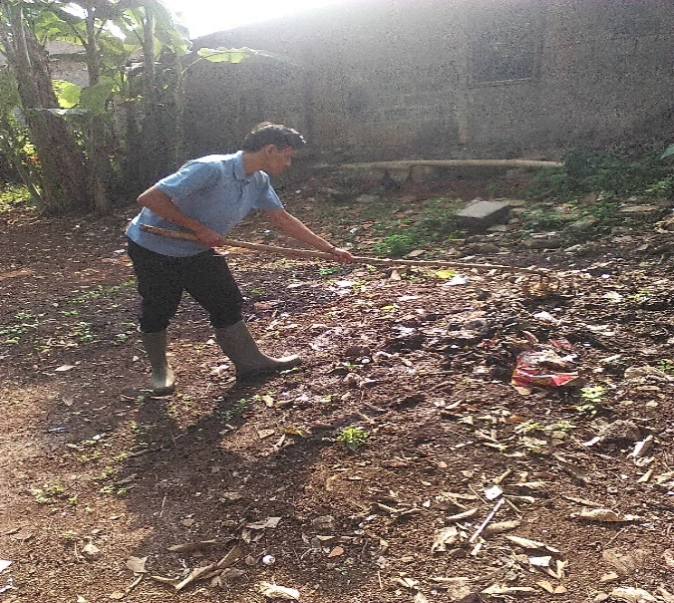
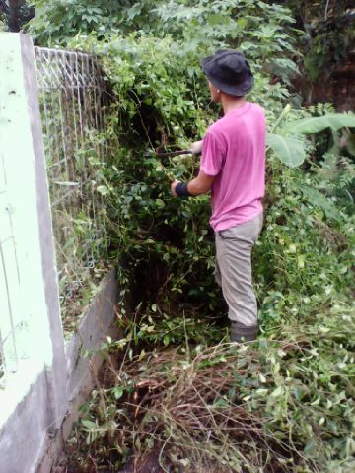
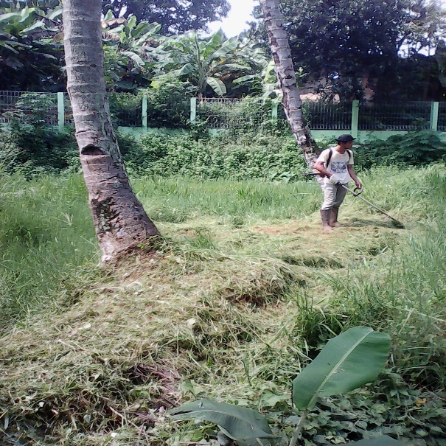
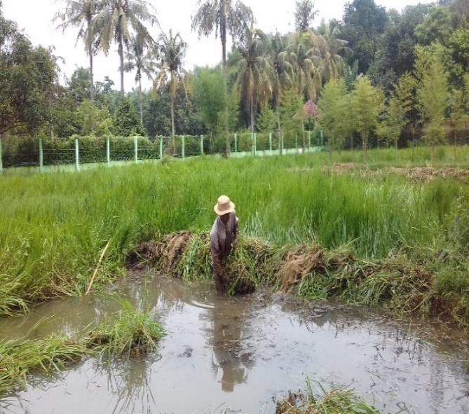
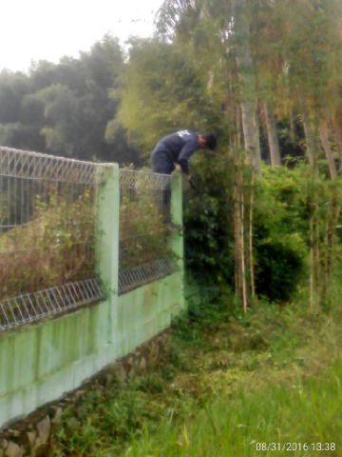
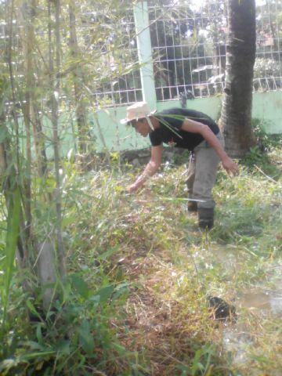
Kegiatan Phl Perawatan

Slide 6
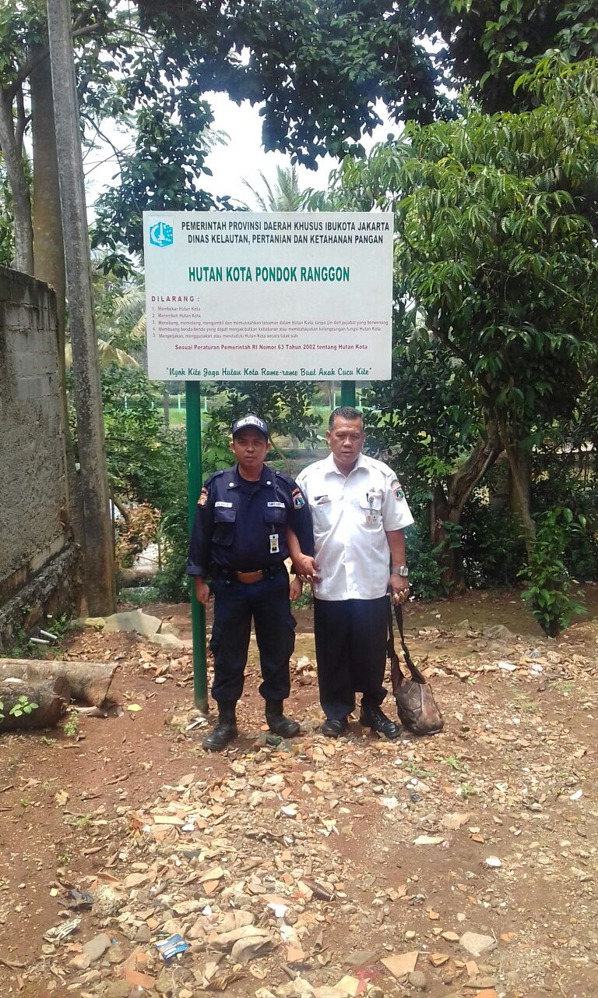
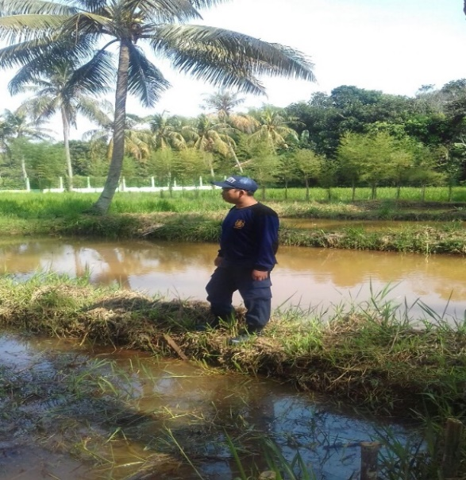
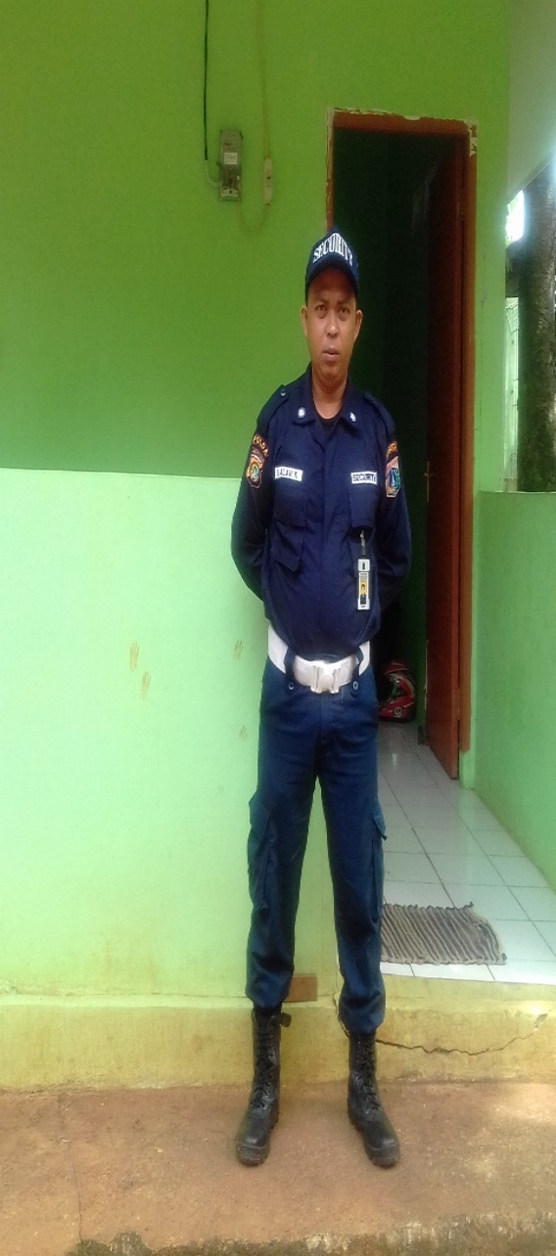
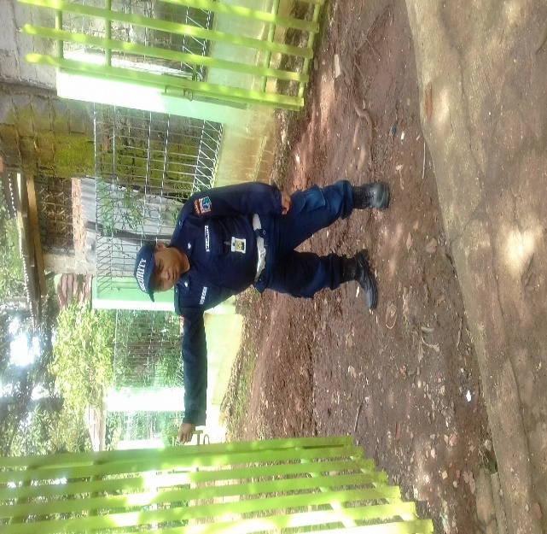
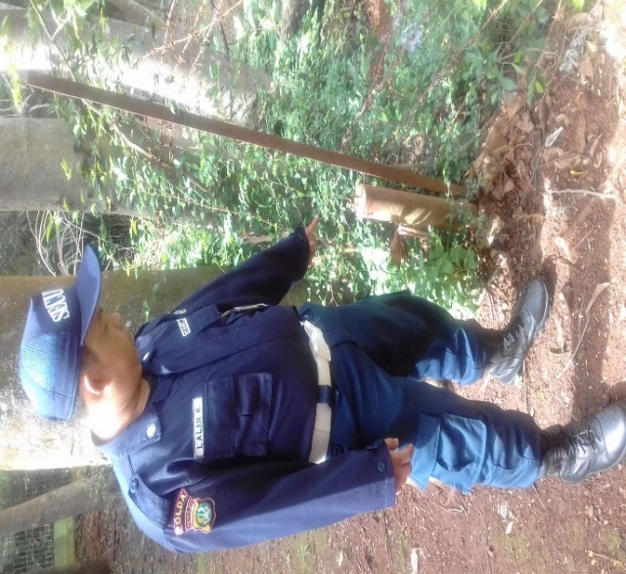
Kegiatan Phl Keamanan

Slide 7
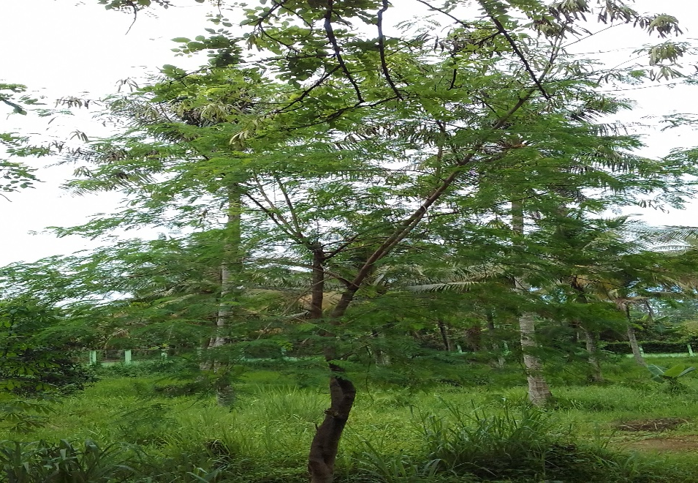
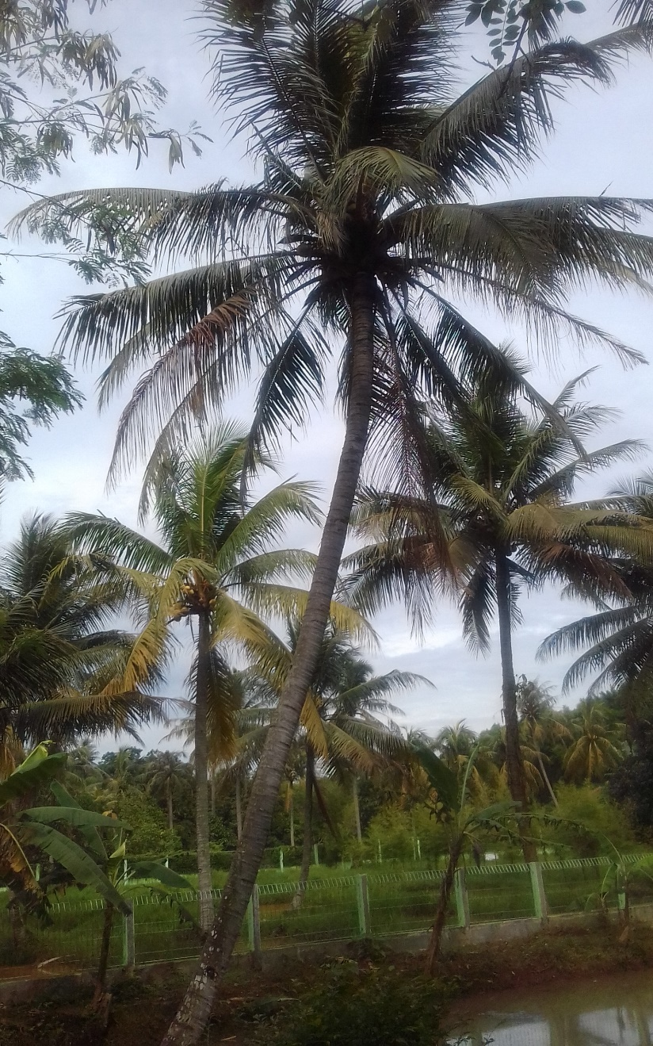
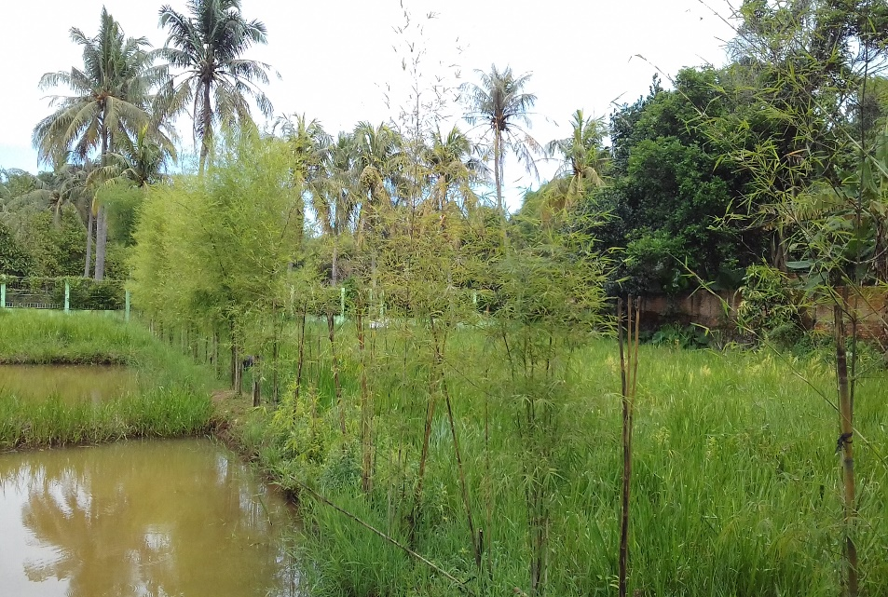
Dokumentasi Pohon di Hutan Kota Pondok Ranggon

Slide 8
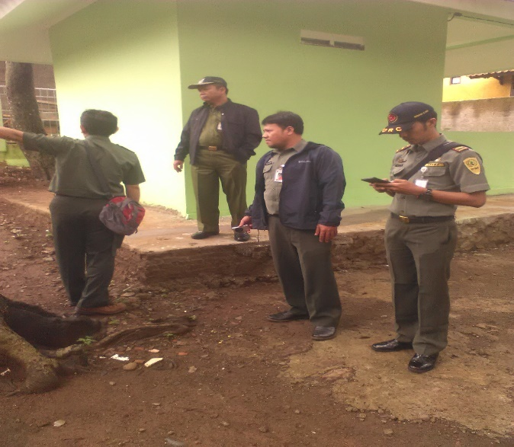
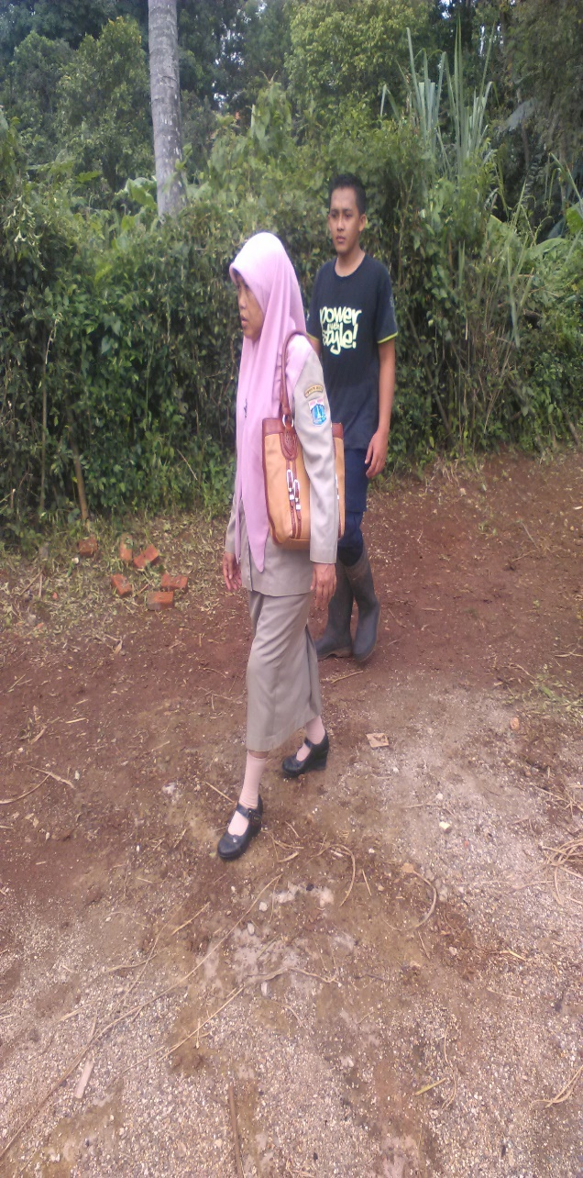
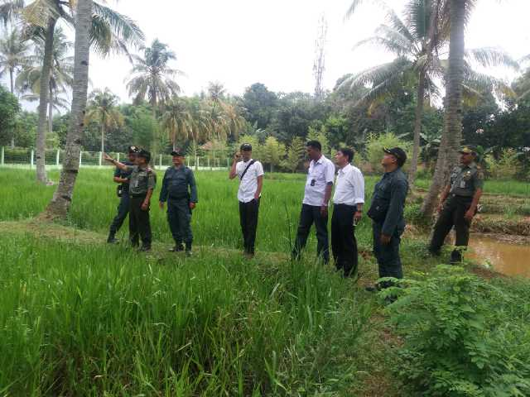
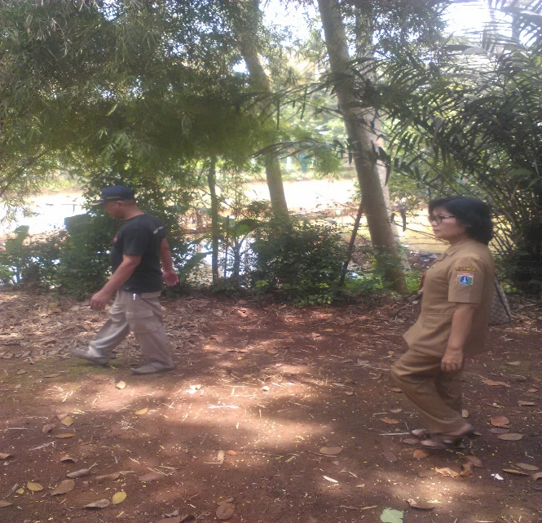
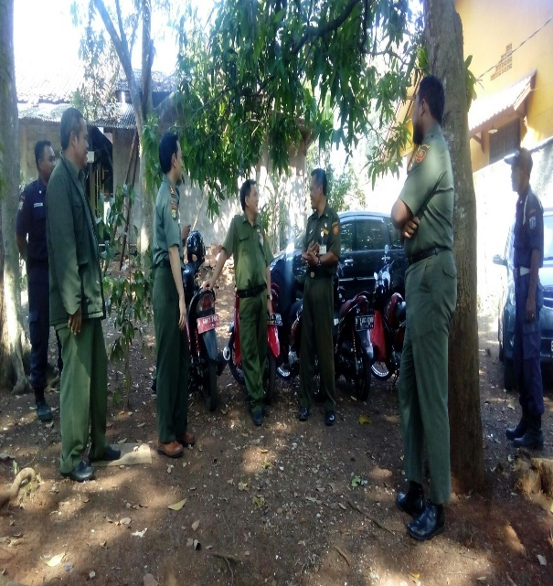
Kunjungan Tamu Di Hutan Kota Pondok Ranggon

Slide 9
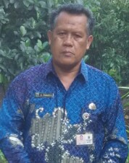
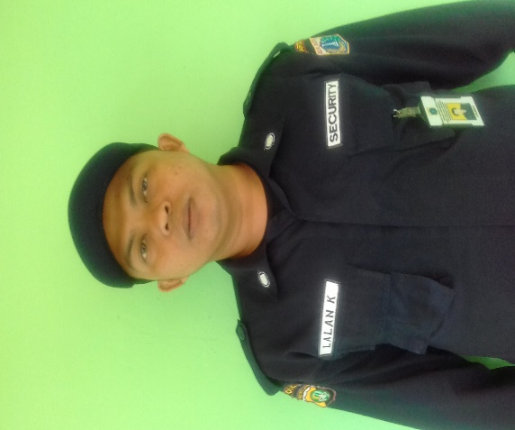
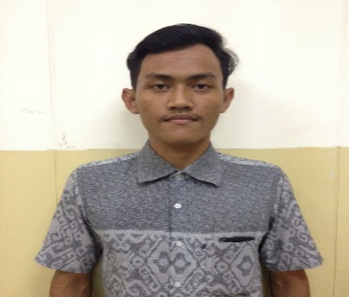
DAFTAR NAMA pj dan phl Hutan kota pondok ranggon
Penanggung Jawab : BAMBANG TRIANTO
Phl Perawatan : MUNTAKAP
Phl Keamanan : LALAN KOSTAMAN

Slide 10
PENUTUP
Demikian Jurnal Sederhana Ini Kami Susun, Sebagai Bentuk Pertanggung Jawaban Kepada Dinas KelautanPertanian dan Ketahanan Pangan Bidang Kehutanan.Sekaligus Sebagai Informasi Perkembangan Hutan Kota Pondok Ranggon.
Tentunya Masih Banyak Agenda Bidang Kehutanan Yang Belum Dapat Kami Realisasikan ,Namun Minimal Kami Sudah Melaksanakan Tugas Pokok Dan Fungsi Kami Sesuai Kondisi Dan Kemampuan, Kami Pun Menyadari Harus Terus Lebih Giat Lagi Untuk Belajar Merawat Pohon Dan Mensosialisasikan Manfaat Pentingnya Keberadaan Hutan Kota Yang Hijau, Sejuk,asri,dan Bermanfaat Untuk Masyarakat Jakarta.
Sebagai Penutup, Kami Ucapkan Terimakasih Kepada Kepala Bidang Kehutanan Bapak Jaja Suarja Beserta Jajaran Staf Dinas Kelautan Pertanian Dan Ketahanan Pangan Pemerintah Provinsi Dki Jakarta Atas Kesempatan Yang Telah Di Berikan, Juga Kepada Penanggung Jawab Hutan Kota Pondok Ranggon Bapak Bambang Trianto Yang Telah Mengarahkan,membimbing, Dan Membantu Dalam Membina Hutan Kota Di Lokasi Tugas Sesuai Tupoksinya.

